Slide 1
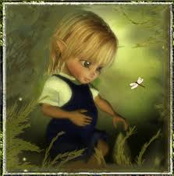
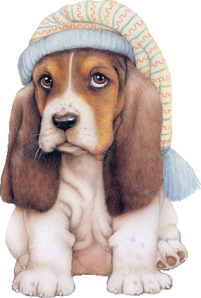
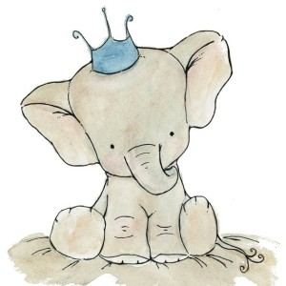
REMY
REMY
Rémy
Rémy
Rémy
Rémy
REMY
REMY
Rémy
Rémy
Rémy
Rémy
REMY
Marie
Rémy
Marie
Rémy
Marie

Slide 2
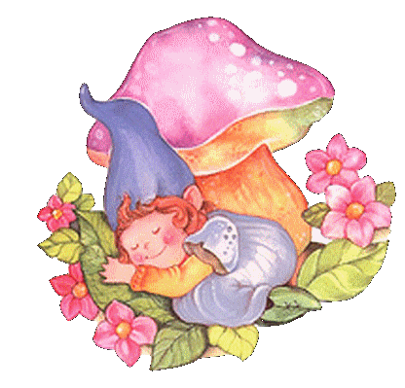
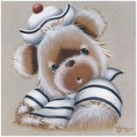
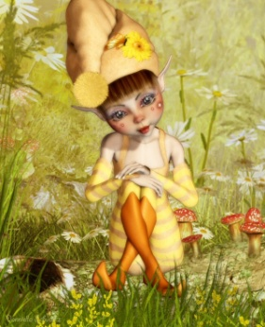
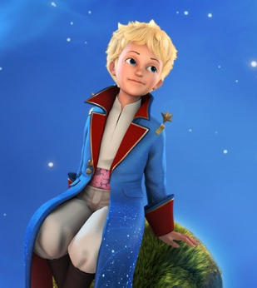
REMY
REMY
Rémy
Rémy
Rémy
Rémy
REMY
REMY
Rémy
Rémy
Rémy
Rémy
REMY
REMY
Rémy
Rémy
Rémy
Rémy

Slide 3
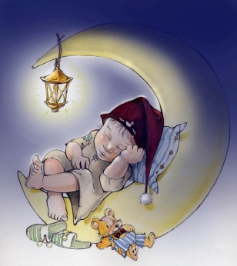
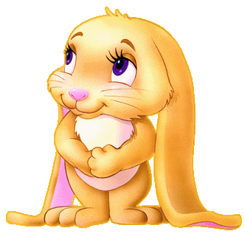
REMY
REMY
Rémy
Rémy
Rémy
Rémy
REMY
REMY
Rémy
Rémy
Rémy
Rémy
REMY
REMY
Rémy
Rémy
Rémy
Rémy

Slide 4
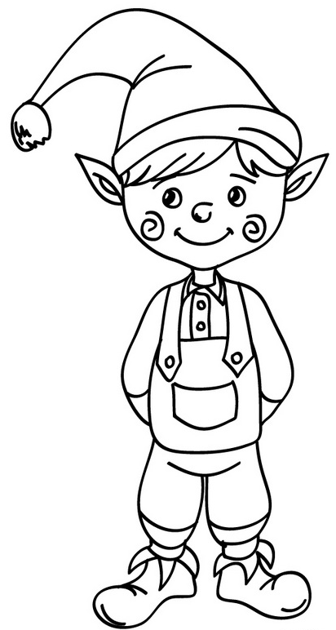
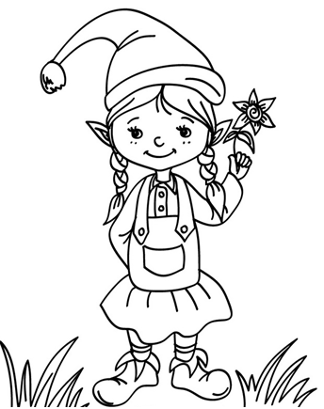
Rémy
Océane
Rémy
Océane

